Slide 1

CYBERSECURITY & MANAJEMEN RESIKO
Fauzi Adi Rafrastara
Mata Kuliah | Pertemuan | Program Studi | Fakultas
Sistem Informasi | 5 | Teknik Informatika (S1) | Ilmu Komputer

Slide 2
Materi
CONTENTS
Ancaman Siber
Fraud
Kesesuaian dan Kendali Internal

Slide 3

ANCAMAN SIBER
Cyber Threat
source: freepik
rawpixel.com (freepik.com)

Slide 4
Ragam istilah dalam InfSec
Information Security and the terminology
DDoS (Distributed Denial of Service) Attack: serangan pada suatu jaringan atau website dengan cara membombardirnya dengan trafik yang padat (cth: dengan permintaan terhadap suatu layanan yang terus-menerus), agar jaringan atau website menjadi terbebani hingga akhirnya crash dan vulnerable terhadap ancaman lain.
Hacktivist (Hacker-Activist): seseorang yang melakukan hacking untuk tujuan tertentu. Dengan alasan apapun, hacking adalah tindakan kriminal.
Malware (Malicious Software): suatu program yang dirancang untuk merusak dan menyusup ke sistem komputer. Umumnya malware masuk melalui email, download sesuatu di internet, atau aplikasi-aplikasi yang telah terinfeksi.
Botnet (Bot/Robot Network): sekumpuan program yang saling terhubung dan berkomunikasi satu sama lain melalui internet, guna melancarkan suatu aksi tertentu, misal: mengirim spam, melakukan DDoS, dll.
Firewall: perangkat software/hardware yang mengendalikan akses ke jaringan privat dari jaringan publik, dengan menganalisa paket data yang keluar dan masuk.
Notes:
2015 - EBK - Information Technology for Management (hal: 148)

Slide 5
Ragam istilah dalam InfSec
Information Security and the terminology
Social Engineering: Human hacking – mengelabuhi seseorang demi mendapatkan akses tertentu pada suatu akun atau jaringan computer.
Data Breach: Kebocoran data akibat dicuri oleh pihak yang tidak berwenang.
Fault Tolerance: kemampuan suatu system informasi untuk kembali beroperasi setelah terjadinya kegagalan atau masalah. Umumnya bangkit untuk beberapa saat saja (sementara) dan dengan level yang diturunkan.
Autentikasi: suatu metode (umumnya menggunakan username dan password) dimana system informasi memvalidasi dan memverifikasi bahwa user yang login adalah benar dia yang memiliki akses tersebut.
Biometrics: suatu metode untuk mengidentifikasi seseorang berdasarkan karakteristik biologi mereka, seperti sidik jari dan retina mata.
Access Control: fitur keamanan pada sistem yang dapat membatasi siapa saja yang memiliki akses terhadap suatu sistem informasi, jaringan, juga data.
Notes:
2015 - EBK - Information Technology for Management (hal: 153)

Slide 6
Ragam istilah dalam InfSec
Information Security and the terminology
Exploit: tool/teknik/kode program yang dibuat dengan tujuan untuk menyerang celah keamanan suatu sistem, baik itu untuk kejahatan atau untuk menguji keamanan sistem itu sendiri.
Manajemen Resiko: proses identifikasi, penilaian, dan upaya mengurangi resiko ke level yang bisa diterima.
Exposure: estimasi biaya, kerugian, dan kerusakan yang diakibatkan oleh serangan illegal ke dalam sistem melalui celah keamanan yang ada.
Audit: prosedur dalam pengumpulan, perekaman, dan evaluasi bukti-bukti dari setiap kejadian secara kronologis pada suatu sistem untuk menentukan ketepatan dan akurasinya.
Notes:
2015 - EBK - Information Technology for Management (hal: 153)

Slide 7
Ragam istilah dalam InfSec
Information Security and the terminology
Encryption: mengubah data menjadi kode yang tidak beraturan, digunakan untuk melindungi data tersebut dari orang-orang yang tidak berkepentingan, agar tidak mudah dibaca, dipahami, dan disalahgunakan.
Decryption: mengembalikan bentuk kode yang tidak beraturan menjadi data atau teks asli atau yang bisa dibaca.
Plaintext or Clear Text: text asli yang dapat dibaca (sebelum enkripsi).
Ciphertext: text tidak beraturan yang sudah dienkripsi.
Notes:
2015 - EBK - Information Technology for Management (hal: 148)

Slide 8

Tujuan Keamanan Siber
Objective of Cybersecurity
Memastikan data dan dokumen tersedia dan dapat diakses 24/7 dengan access restriction yang ketat.
Menjaga kontrol internal untuk mencegah terjadinya perubahan pada data, oleh orang yang tidak berhak.
Membangun atau memiliki system penangkal serangan yang mumpuni guna mencegah gangguan dan ancaman.
Patuh pada hukum dan aturan yang ada.
Memastikan recovery system dengan sangat cepat, saat terjadi bencana atau masalah tertentu.
Dll.
source: freepik
Notes:
2015 - EBK - Information Technology for Management (hal: 151)

Slide 9
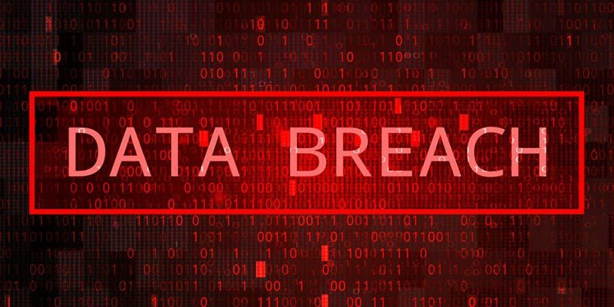
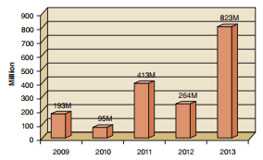
Kebocoran Data
Data Breach
Sejak tahun 2013, jumlah data yang dicuri oleh pihak tak berwenang meningkat tajam.
2013 is the “YEAR OF THE BREACH”
2.164 laporan terkait kebocoran data, dengan 823 juta record data yang dicuri dan hampir setengahnya terjadi di Amerika.
Resiko kerugian:
Reputasi yang hancur
Kehilangan kepercayaan pelanggan
Tuntutan dari pihak-pihak yang dirugikan
Hukuman dari pemerintah maupun pengadilan
source: id-sirti.com
Notes:
2015 - EBK - Information Technology for Management (hal: 147)

Slide 10

Keamanan Komunikasi
Security in Communication
Komunikasi via suara sering kali dilakukan dalam diplomasi-diplomasi tingkat tinggi antar negara atau organisasi, memiliki informasi-informasi yang bersifat konfidensial.
Komunikasi via suara rentan untuk diretas.
Dibutuhkan media yang aman untuk memastikan keamanan komunikasi yang semestinya bersifat rahasia.
‘Black’ Smartphone by BOEING (2014)
Ponsel Android yang sudah dimodifikasi sedemikian rupa sehingga memiliki keamanan tingkat tinggi.
Source: shoghicom.com
Notes:
2015 - EBK - Information Technology for Management (hal: 147)

Slide 11
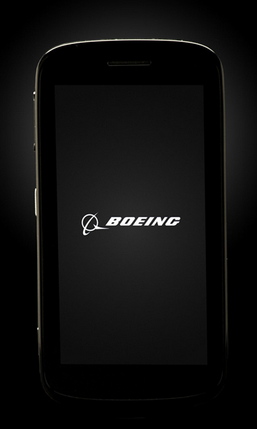
Keamanan Komunikasi
Security in Communication
Fitur:
Temper-proof covering,
Enkripsi pada komunikasi data dan suara, Blackberry device hanya punya enkripsi data, tanpa suara.
Pengamanan dari sisi software maupun hardware.
Self-destructs (apabila ada percobaan paksa membuka sandi maupun hardwarenya, maka system akan langsung menghapus data, software, dan OS yang ada, tanpa bisa direstore kembali), dll
source: informer.com
Notes:
2015 - EBK - Information Technology for Management (hal: 147)

Slide 12
Manajemen Resiko Siber
Cyber Risk Mangement
Setiap perusahaan memiliki data penting yang diinginkan oleh pelaku criminal.
Data penting tersebut disebut dengan ASET, bisa berupa: data pelanggan, paten, data rahasia, koneksi/jaringan, website, dll.
Semakin tinggi nilai aset bagi perusahaan dan pelaku kriminal, maka semakin tinggi pula kebutuhan akan keamanan IT.
Strategi yang paling tepat adalah memberikan standard pengamanan lebih ketat pada aset-aset yang paling penting, daripada mengamankan semua aset dengan standar yang sama.
Notes:
2015 - EBK - Information Technology for Management (hal: 155)

Slide 13
Basic IT Security Concepts
Konsep Dasar Keamanan IT
Exploit
Suatu program (code) yang memungkinkan penyerang menyusup ke dalam system secara otomatis melalui celah keamanan. Dengan cara menyerang atau sekedar memanfaatkan celah keamanan.
Ancaman (Threat)
Seseorang atau sesuatu yang dapat menyebabkan adanya kehilangan, kerusakan, hingga kekacauan pada data ataupun sistem.
Resiko (Risk)
Peluang adanya ancaman (Threat) yang mengeksploitasi celah keamanan dan menyebabkan kerugian berupa kehilangan, kerusakan, hingga kekacauan data. Risk = f(Threat, Vulnerability, Cost of the impact)
Celah Keamanan (Vulnerability)
Lubang atau titik lemah pada suatu system yang bisa dimanfaatkan oleh penyerang untuk menyusup ke dalam system yang ditarget. Merupakan pintu masuknya malware, hacker, hacktivist, pelaku kriminal lain ke dalam system. Perusahaan/organisasi yang fokus pada IT Security justru paling rentan terhadap ancaman.
Asset
Data atau sesuatu yang perlu untuk dilindungi. Data pelanggan, rahasia dagang, formula rahasia, dan produk-produk kekayaan intelektual lainnya.
Notes:
2015 - EBK - Information Technology for Management (hal: 152)
Vulnerability itu bisa jadi ada di OS, jaringan, aplikasi (termasuk website), database, mobile devices, hingga cloud environments.

Slide 14
3 Objectives of Inf Syst Sec
3 Tujuan Keamanan Sistem Informasi
Confidentiality: tidak boleh ada data yang dapat diekspos dengan cara yang tidak dibenarkan.
1
Integrity: data, dokumen, pesan dan file-file lain tidak dapat dimodifikasi dengan cara yang tidak dibenarkan.
2
Availability: data harus dapat diakses kapanpun saat dibutuhkan oleh pihak-pihak yang berwenang.
3
Notes:
2015 - EBK - Information Technology for Management (hal: 154)

Slide 15
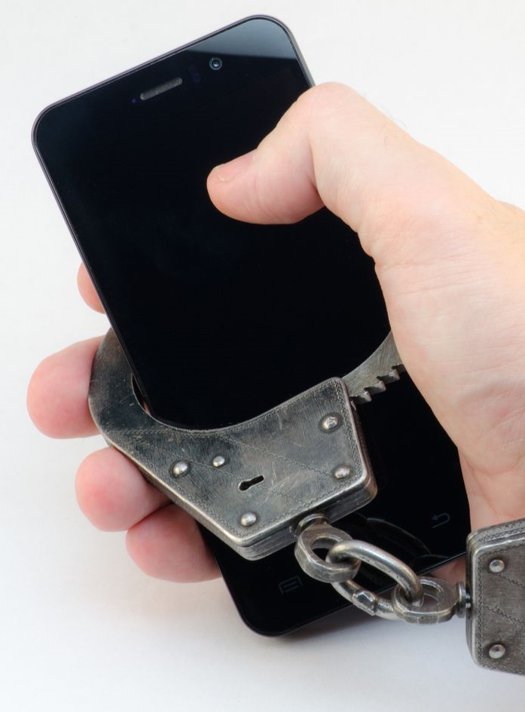
Aturan Do-Not-Carry
Do-not-carry Rules
Amerika sudah menerapkan aturan Do-Not-Carry untuk para pejabat tinggi mereka saat bepergian ke luar negeri.
Perangkat komunikasi (smartphone dan laptop) pribadi ditinggal di rumah, dan mereka membawa smartphone dan laptop lain (bisa sewa atau menggunakan yang telah disediakan dan dinyatakan bebas malware).
Selama berada di luar negeri, mereka dilarang terhubung ke jaringan lokal tempat mereka bekerja di amerika (via VPN), untuh menghindari hacker menyusup.
Bahkan salah seorang ahli dari Brooking Institute sampai melepas batrei ponselnya untuk mencegah kamera dan microfon tiba-tiba dihidupkan oleh hacker.
Source: bostonglobe.com
Notes:
2015 - EBK - Information Technology for Management (hal: 150)

Slide 16
Fraud
rawpixel.com (freepik.com)

Slide 17
Penipuan
Fraud
FRAUD = PENIPUAN
Istilah FRAUD merujuk pada penyalahgunaan sesuatu secara sengaja demi kepentingan pribadi.
Fraud bisa diatasi dengan adanya AUDIT INTERNAL dan KONTROL INTERNAL yang kuat.
Notes:
2015 - EBK - Information Technology for Management (hal: 166)

Slide 18
Penipuan
Fraud
Fraudster (pelaku fraud) tidak menggunakan pisau atau pistol dalam aksinya, melainkan menggunakan tipu muslihat (deception), kepercayaan (confidence) dan trik/jebakan (trickery).
Fraudster melakukan kegiatan kriminal itu dengan memanfaatkan jabatan/kekuasaan, atau dengan memanfaatkan kepercayaan, ketidak-pedulian, hingga kemalasan orang lain.
Notes:
2015 - EBK - Information Technology for Management (hal: 166)

Slide 19
Tindakan Kriminal
Crimes
Kriminal
(berdasarkan cara dan taktik)
Dengan Kekerasan Fisik (Violent)
Tanpa Kekerasan Fisik (Non-Violent)
FRAUD
(White-Collared Crime)
Notes:
2015 - EBK - Information Technology for Management (hal: 166)

Slide 20
Penipuan
Fraud
Fraud tidak bisa dikategorikan sebagai tindak kriminal kepada seseorang, karena tidak ada penyerangan secara langsung pada seseorang.
Fraud menghasilkan kerugian yang jauh lebih besar jika dibandingkan dengan pencurian, perampokan, atau bahkan jika keduanya digabungkan sekaligus.
Notes:
2015 - EBK - Information Technology for Management (hal: 166)

Slide 21
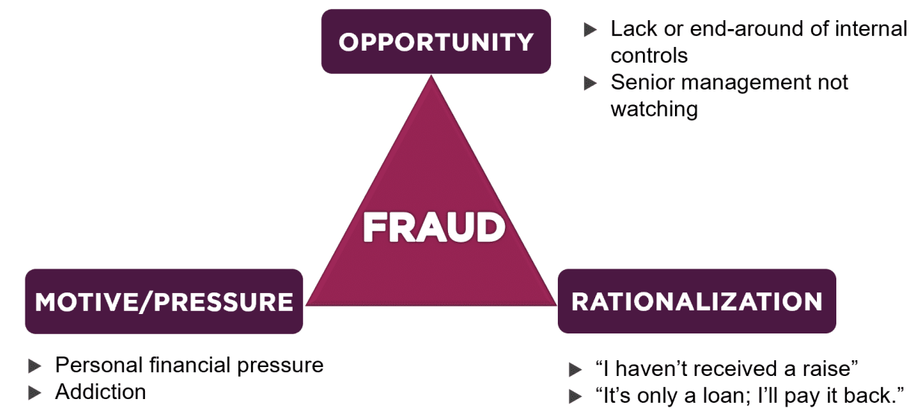
Penipuan
Fraud
FRAUD TRIANGLE
Notes:
2015 - EBK - Information Technology for Management (hal: 166)

Slide 22
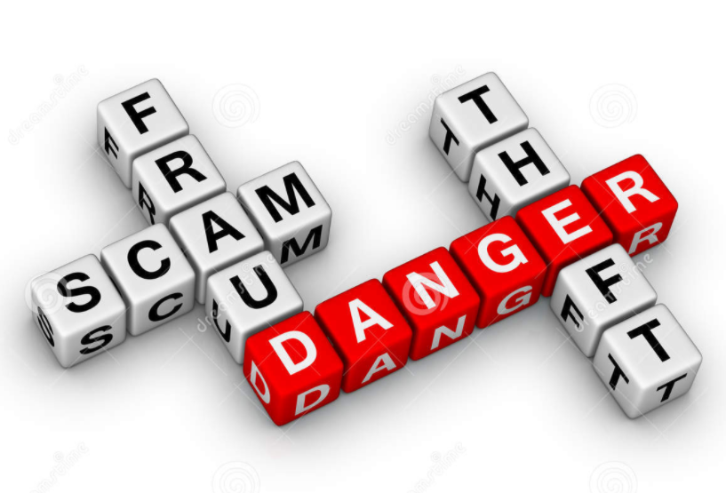
Penipuan
Fraud
Jenis Fraud
Penggelapan Aset
(Misappropriation of Assets)
Penyalahgunaan Komputer
(Computer Frauds)
Penipuan Pelaporan Keuangan
(Fraudulent Financial Reporting)
Penyalahgunaan Wewenang
(Occupational Frauds)
Kecurangan Organisatoris
(Organisational Frauds)
Skema Kepercayaan
(Confidence Schemes)
Source: hipwallpaper.com
Notes:
2015 - EBK - Information Technology for Management (hal: 166)

Slide 23
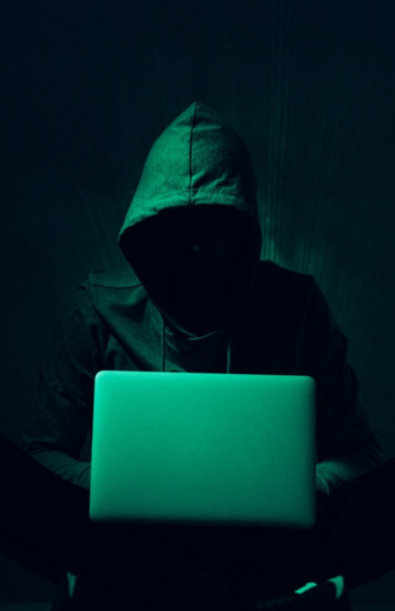
Penipuan
Fraud
Jenis
Computer
Fraud
Input Fraud
Computer Instruction Fraud
Processor Fraud
Data Fraud
Output Fraud
Source: incimages.com
Notes:
2015 - EBK - Information Technology for Management (hal: 166)

Slide 24

Penipuan
Fraud
Mencegah Computer Fraud
Personal Screening
Pemisahan Tugas
Definisi Pekerjaan
Etika Profesional
Lisensi
System Design Control
Physical Access Security
Electronic Access Security
Internal Control and Audit
Notes:
2015 - EBK - Information Technology for Management (hal: 166)

Slide 25
Deteksi dan Pencegahan Fraud
Fraud Prevention and Detection
INTERNAL FRAUD
Satu-satunya cara paling efektif sebagai taktik untuk mencegah FRAUD di lingkungan INTERNAL adalah dengan membuat semua karyawan tahu dan faham bahwa FRAUD apapun yang dilakukan oleh mereka akan dapat terdeteksi oleh sistem pengawasan IT dan pelakunya akan dihukum (dipolisikan).
Rasa takut pada karyawan itu ditangkap dan diadili adalah salah satu teknik pencegahan yang sangat kuat.
Notes:
2015 - EBK - Information Technology for Management (hal: 166)

Slide 26
Deteksi dan Pencegahan Fraud
Fraud Prevention and Detection
INTERNAL FRAUD
Teknologi pencegahan fraud (fraud prevention tech.) untuk internal organisasi memiliki kemiripan dengan teknologi pencegahan fraud untuk pihak eksternal, seperti FIREWALLS, E-MAIL SCANNER, AKSES BIOMETRIK, dll.
Ditambah lagi dengan peran dari seorang HR (Human Resource) saat melakukan prosedur screening dan training dalam rekrutmen karyawan. HR sedikit banyak harus bisa mengenali pikiran-pikiran karyawannya.
Notes:
2015 - EBK - Information Technology for Management (hal: 168)

Slide 27
Deteksi dan Pencegahan Fraud
Fraud Prevention and Detection
INTELLIGENT ANALYSIS AND ANOMALY DETECTIONS
Deteksi fraud dapat dilakukan oleh sebuah system cerdas yang melibatkan dua teknologi dalam dunia IT, yaitu DATA WAREHOUSE (DW) dan DATA ANALYTICS (DA).
DW menyimpan data yang sangat besar, semua transaksi pelanggan dan karyawan ada di sana. Tidak hanya itu, bahkan catatan trafik data dari semua orang di perusahaan itu pun juga tersimpan di DW secara rinci.
Data yang ada di sistem tersebut kelak akan dianalisa bersamaan dengan data-data dari catatan personal pihak HR terhadap masing-masing karyawan.
Notes:
2015 - EBK - Information Technology for Management (hal: 169)

Slide 28
Deteksi dan Pencegahan Fraud
Fraud Prevention and Detection
INTELLIGENT ANALYSIS AND ANOMALY DETECTIONS
Semua data yang dibutuhkan tersebut selanjutnya akan dianalisa guna menemukan pola-pola yang terlihat anomaly, seperti:
Lembur yang berlebihan,
Penyimpangan pola perilaku karyawan,
Upaya meng-copy data dalam jumlah besar,
Upaya percobaan pengambilalihan sistem,
Adanya transaksi yang tidak biasa, dll
Notes:
2015 - EBK - Information Technology for Management (hal: 169)

Slide 29
Deteksi dan Pencegahan Fraud
Fraud Prevention and Detection
PENCURIAN IDENTITAS (IDENTITY THEFT)
Pencurian Identitas merupakan salah satu tindakan kriminal paling umum di zaman serba online saat ini.
Pelaku kriminal akan terus berupaya mengumpulkan informasi sekecil apapun dari seorang atau banyak target. Dimulai dari informasi kecil, seperti nama dan kota tinggal, hingga akhirnya bisa mendapatkan data-data kartu kreditnya secara utuh.
Notes:
2015 - EBK - Information Technology for Management (hal: 169)

Slide 30
Deteksi dan Pencegahan Fraud
Fraud Prevention and Detection
PENCURIAN IDENTITAS (IDENTITY THEFT)
Dunia serba online memberikan kemudahan bagi user dalam melakukan aktifitas. Tapi di sisi lain, dunia serba online ini juga memberikan kemudahan bagi para pelaku tindak kejahatan internet.
Data-data sudah tersedia di internet. Atau setidaknya tempat penyimpanan data, masih banyak yang terhubung ke internet, sehingga rentan untuk langsung dibajak.
Yang jadi masalah, tidak semua perusahaan, organisasi, atau institusi terbuka mengakui adanya insiden kebocoran data pribadi, atau mereka justru secara terang-terangan menampilkan data-data pelanggan tanpa mereka sadari.
Notes:
2015 - EBK - Information Technology for Management (hal: 169)

Slide 31

Deteksi dan Pencegahan Fraud
Fraud Prevention and Detection
TAKE FIVE
Take-Five merupakan kampanye nasional yang dilakukan oleh pemerintah Inggris untuk mencegah terjadinya penipuan yang bisa menyebabkan kerugian yang massive.
Berikut adalah 5 aksi dari Take-Five tersebut:
Never disclose security details
Don’t assume everyone is genuine
Don’t be rushed
Listen to your instincts
Stay in control
Source: lincs.police.uk
Notes:
https://www.lincs.police.uk/reporting-advice/fraud-and-scams/

Slide 32
Kepatuhan &
Kendali Internal
Compliance & Internal Control
rawpixel.com (freepik.com)

Slide 33
Kepatuhan dan Kendali Internal
Compliance and Internal Control
Semua perusahaan wajib tunduk pada hukum, aturan, dan kebijakan yang telah dibuat oleh pemerintah.
Kepatuhan terhadap aturan tersebut, membutuhkan adanya kendali internal (Internal Control) untuk memastikan bahwa semua berjalan dengan tepat, termasuk data-data sensitive telah terlindungi dengan baik.
Notes:
2015 - EBK - Information Technology for Management (hal: 169)

Slide 34
Kepatuhan dan Kendali Internal
Compliance and Internal Control
Semua orang di dalam suatu organisasi perlu menjadikan kendali internal ini sebagai budaya dan kebiasaan positif untuk kebaikan mereka sendiri dan juga organisasi.
Sekitar 85% kejahatan fraud dapat dicegah apabila sistem kendali internal berbasi IT yang layak, berhasil di desain, dibuat, dan diterapkan.
Notes:
2015 - EBK - Information Technology for Management (hal: 169)

Slide 35
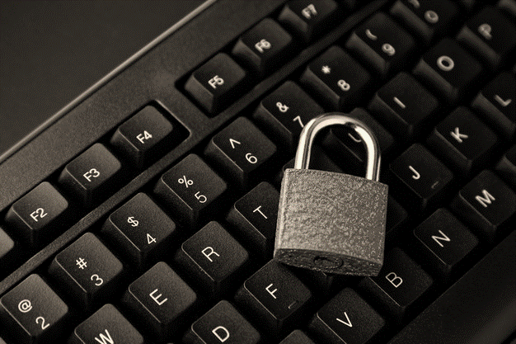
Internal Control
Kendali Internal
Reliability of Financial Reporting, to protect
investors
Operational Efficiency
Objectives
Compliance with Laws,
and Policies
Safeguarding of Assets
Notes:
2015 - EBK - Information Technology for Management (hal: 169)

Slide 36
Defense Strategy
Strategi Pertahanan
Tujuan dari Manajemen Keamanan Teknologi Informasi adalah melindungi seluruh komponen di dalam suatu system informasi, meliputi: Data, Software/ Aplikasi, Hardware, hingga Network, sehingga bisa tetap utuh sempurna dan aman.
Sebelum membentuk suatu sistem keamanan atau membuat keputusan terkait keamanan, orang-orang dengan tanggung jawab tersebut harus lebih dulu paham tentang bisnis yang berjalan dan harus dilindungi tersebut.
Notes:
2015 - EBK - Information Technology for Management (hal: 170)

Slide 37

Defense Strategy
Strategi Pertahanan
Strategi pengamanan suatu system sangat tergantung dari bisnis yang dijalankan.
Perusahaan harus melakukan analisis dengan benar terhadap apa yang harus dilindungi, dan apa yang tidak perlu dilindungi, karena berpengaruh terhadap biaya.
Sangat tidak bijak jika perusahaan melakukan UNDERINVEST atau OVERINVEST di sisi keamanan.
Notes:
2015 - EBK - Information Technology for Management (hal: 170)

Slide 38

Defense Strategy
Objectives of Defense Strategy
Objectives
Prevention and deterrence
Detection
Contain the damage
Recovery
Correction
Awareness and compliance
Notes:
2015 - EBK - Information Technology for Management (hal: 169)

Slide 39
Defense Strategi
Major Defense Control
Defense Control
General
Application
Physical
Biometrics
Input
Access
Web Controls
Processing
Data Security
Encryption
Output
Communication
Cable Testers
Firewalls
Administrative
Virus Protection
Other
Authentication
Biometrics
Notes:
2015 - EBK - Information Technology for Management (hal: 171)

Slide 40
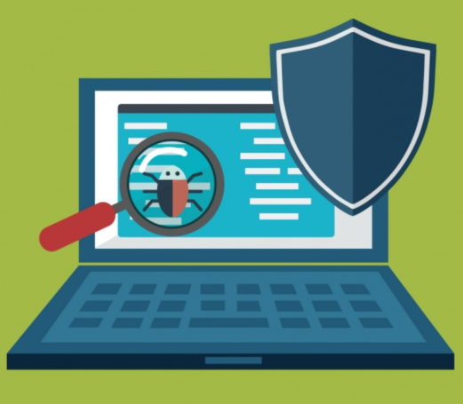
Defense Strategi
IT Defenses
Mengingat malware dan botnets berkembang dan menggunakan beragam metode dalam melakukan penyerangan, maka dibutuhkan beragam tool pula untuk mendeteksi mereka sekaligus melawannya.
3 tool utama yang umum digunakan:
Antivirus
Intrusion Detection System (IDS)
Intrusion Prevention System (IPS)
Notes:
2015 - EBK - Information Technology for Management (hal: 163)

Slide 41
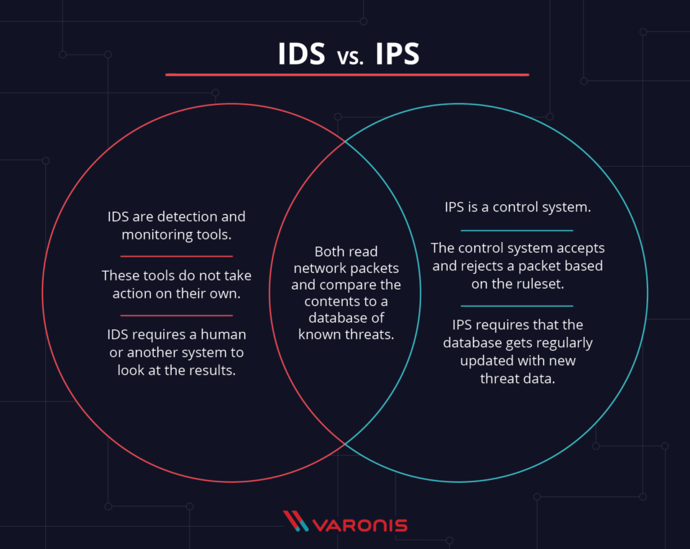
Defense Strategi
IT Defenses
Antivirus Software: aplikasi antivirus/antimalware didesain untuk mampu mendeteksi malicious code (virus, worm, spyware, trojan, dll) sekaligus mencegah user agar tidak mengunduh dan menjalankan mereka.
Intrusion Detection System (IDS): berfungsi untuk men-scan trafik data yang tidak biasa (mencurigakan). IDS dapat mendeteksi serangan DoS/DDoS berdasarkan pola yang terbentuk, lalu mengirimkan peringatan pada Network Administrator untuk segera mengambil langkah-langkah defensive untuk melindungi server dan jaringan.
Intrusion Prevention System (IPS): didesain untuk melaksanakan aksi cepat saat trafik abnormal terdeteksi, misal dengan langsung memblok alamat IP tertentu.
Notes:
2015 - EBK - Information Technology for Management (hal: 163)
https://www.varonis.com/

Slide 42

Referensi
REFERENCES
Turban, Volonino, Wood, 2017. Information Technology for Management 10th edition. Wiley.
Ralph Stair & George Reynold, 2015. Fundamental of information System, 8th editon. Cengage Learning.
McLeod, Raymond and Schell, George P, 2007. Management Information Systems, 10th edition. Pearson Education Publisher.
I Putu Agus Eka Pratama, 2018. Handbook Data Warehouse. Penerbit Informatika.
Suyanto, 2019. Data Mining Untuk Klasifikasi dan Klasterisasi Data. Penerbit Informatika.

